Slide 1
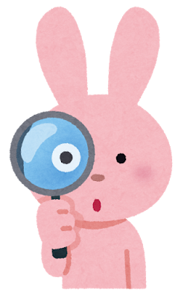
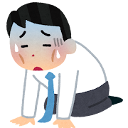
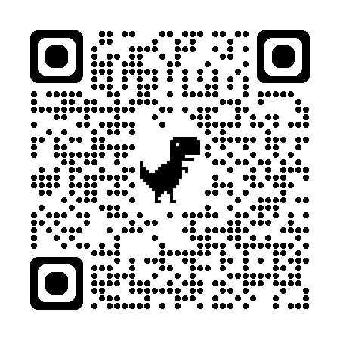
2026年7月
健康情報
疲れをためていませんか？
― 疲労の蓄積が体調不良を招きます ―
疲労は気づかないうちに蓄積しています
普段の仕事での身体の疲れの程度別労働者割合
夏場は暑さや睡眠不足、食欲低下などにより、疲労が蓄積しやすい時期です。厚生労働省の調査では、約7割の人が仕事で疲れを感じていることが分かっています。疲労は自覚しにくく、「少し疲れているだけ」と見過ごされがちですが、放置すると体調不良や集中力の低下につながることがあります。日々の体調の変化に気づくことが、健康管理の第一歩です。
72％
が疲れを
感じています
※厚生労働省「労働者健康状況調査」より作成
疲労のサインをチェックしてみましょう
☐ 朝起きても疲れがとれていない
☐ 仕事中に集中力が続かない
☐ 体がだるいと感じることが多い
☐ 食欲が落ちている
☐ 睡眠の質が悪い
1つでも当てはまる場合、疲労が蓄積している可能性があります。
より詳しく知りたい方は、厚生労働省の「働く人の疲労蓄積度セルフチェック」を活用しましょう。
セルフチェックはこちらから▶ ▶
設問に答えることで、自分の疲労の状態を確認できます。
疲労を放置すると・・・
疲労が蓄積すると、集中力や注意力が低下し、ミスや事故のリスクが高まることがあります。また、疲労が回復しない状態が続くと、体調不良や健康障害につながることもあります。
早めに気づき、疲労をためないことが大切です。
疲労は翌日に持ち越されることがあります
下記のグラフは、厚生労働省「労働者健康状況調査」をもとに、仕事の疲労が翌日に持ち越される傾向を示したものです。翌朝に疲労を持ち越すことがあると回答した人は、約6割にのぼります。
翌朝に疲労を持ちこす（約６割）
■一晩睡眠をとればだいたい疲労は回復する
■翌朝に前日の疲労を持ちこすことがときどきある
■翌朝に前日の疲労を持ちこすことがよくある
■翌朝に前日の疲労をいつも持ちこしている
疲労の持ち越しが多い人ほど、うつ傾向や不安が強い傾向があるという調査結果もあります。 疲労の回復は、こころの健康を保つうえでも大切であり、日々のケアにつなげていくことが重要です。
疲労をためないために
十分な休養をとる
体を回復させる時間を確保しましょう
生活リズムを整える
食事や睡眠の時間を
一定に保ちましょう
無理をしない
疲れを感じたら早めに休みましょう
体調の変化に気づく 「いつもと違う」に
気づくことが大切です
【参考】厚生労働省「労働者健康状況調査」https://www.mhlw.go.jp/toukei/itiran/roudou/saigai/anzen/kenkou02/r1.html
厚生労働省「働く人の疲労蓄積度セルフチェック」 https://kokoro.mhlw.go.jp/fatigue-check/worker.html

